Slide 1
Website portofolio
Ali Al Faruq Rahmatillah - 9882405221121004

Slide 2
pendahuluan
Project ini merupakan sebuah website portofolio yang menggunakan html dan css

Slide 3
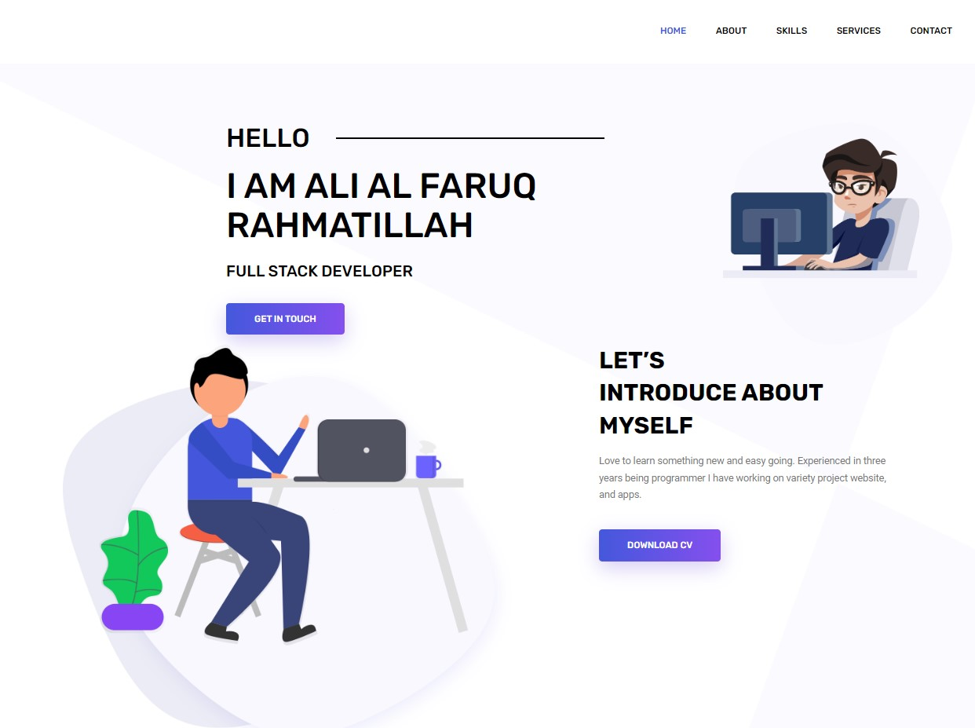
Tampilan menu home
Berisi informasi mengenai navigation bar dan juga tentang pemilik portofolio

Slide 4
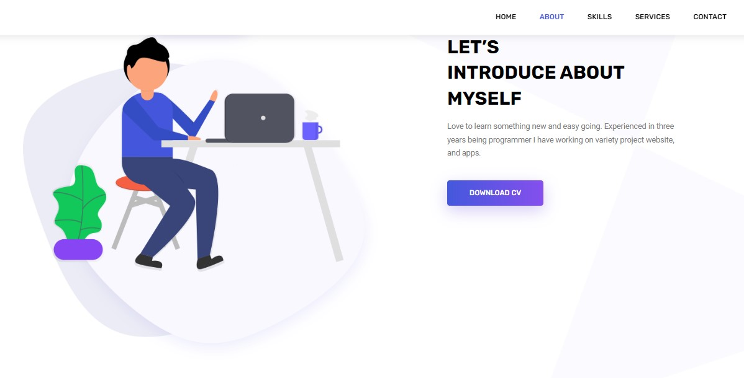
Tampilan menu about
Berisi informasi mengenai pemilik portofolio.

Slide 5
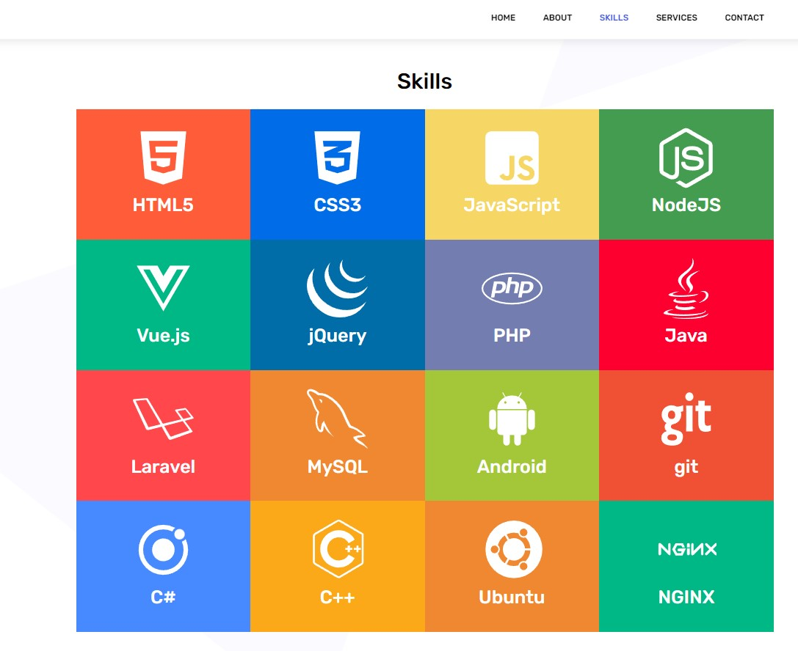
Tampilan menu Skills
Berisi informasi mengenai keahlian pemilik portofolio.

Slide 6
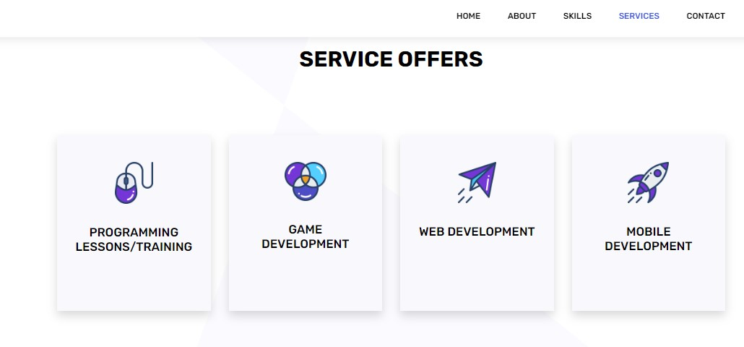
Tampilan menu services
Berisi informasi mengenai layanan yang bisa diberikan oleh pemilik portofolio.

Slide 7
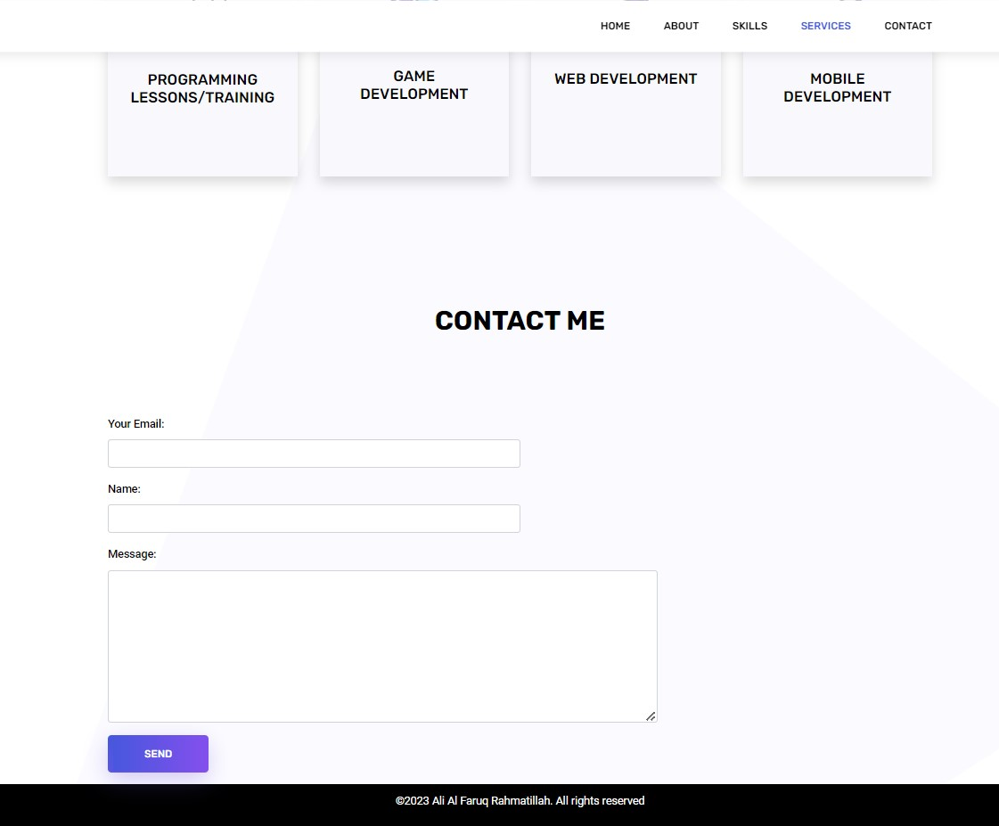
Tampilan menu contact
Berisi informasi mengenai cara untuk menghubungi pemilik portofolio.

Slide 8
Github link
https://github.com/alialfaruq10/UAS-Desain-Web/tree/main/Project%20UAS

Slide 9
Terima kasih

